Slide 1
Analysis and Evolution of Journaling File Systems
2017.07.26
DC Lab
서영근
Distributed Computing Laboratory in SKKU

Slide 2
Content
Introduction
Methodology
Semantic Block-Level Analysis
Semantic Trace Playback
Ext3 file system
SBA
STP
ReiserFS
SBA
IBM JFS
Windows NTFS
Distributed Computing Laboratory in SKKU

Slide 3
Introduction
파일시스템이 어떻게 작동하는 지 아는 것은 중요하다.
전통적으로 성능만을 체크하는 방식이 아닌, 보다 전문적인 분석 방법이 필요
이를 가능하게 하는 두 가지 방법
SBA(Semantic block-level analysis)
STP(Semantic trace playback)
위와 같은 방법을 이용, 여러 design flaw나 성능 문제를 분석할 수 있다.
Ex) tangled synchrony, limit parallelism, eager writing 등 (뒤에서 다룰 예정)
Distributed Computing Laboratory in SKKU

Slide 4
Methodology
SBA
파일시스템의 internal behavior와 정책을 알 수 있는 분석 방식
블럭 단위의 분석을 한다.
디스크 트래픽의 양, 읽기 / 쓰기 요청의 block number 등의 정보를 알 수 있다.
STP
파일시스템을 어떻게 바꾸는 것이 성능에 영향을 주는지 체크할 때 좋은 분석 방식
SBA block 드라이버가 생성하는 block level trace를 가지고 분석을 한다.
Distributed Computing Laboratory in SKKU

Slide 5
Ext3 file system - SBA
실험 환경
3가지 workload에 관해 전체 throughput, journal data, fixed_location, 총 9가지 case를 실험할 것이다.
3가지의 workload는
첫째: sequential한 input이 들어오는 케이스,
둘째: random input에 대해 256 write 마다 fsync를 부르는 케이스,
셋째: fsync를 매번 부르는 케이스 이다.
Distributed Computing Laboratory in SKKU

Slide 6
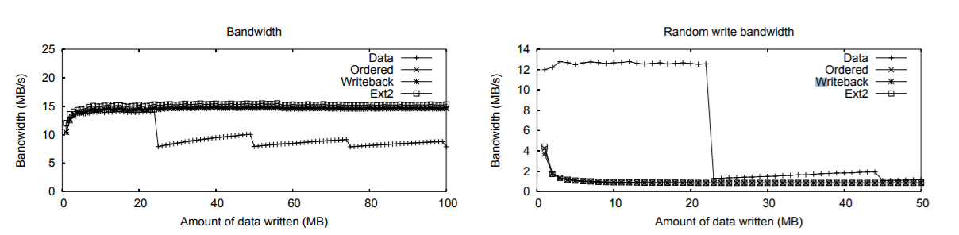
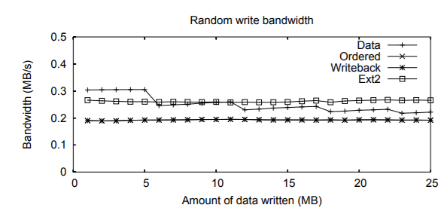
Ext3 file system - SBA
1. bandwidth(throughput)
Distributed Computing Laboratory in SKKU

Slide 7
Ext3 file system - SBA
1. bandwidth(throughput)
Sequential, 256 fsync, all fsync 순으로 전체적인 throughput 이 줄어듬을 알 수 있다.(y축 단위 참조)
sequential에서 ext2가 약간이나마 제일 좋은 성능을 보여준다. 그 이유는 저널링에 오버헤드가 존재하기 때문이다.
Ordered, writeback 모드는 ext2랑 거의 비슷한 성능을 보인다.
데이터 저널링 기법은 값이 일정하지 않다. -> x축을 기준하여 ‘톱날’ 모양을 하고 있다.
결론
단순히 workload간 성능 비교는 가능하지만, 차이의 이유는 모른다.
이를 알기 위해 journal data, fixed_location을 나눠서 분석해 보는 것!
Distributed Computing Laboratory in SKKU

Slide 8
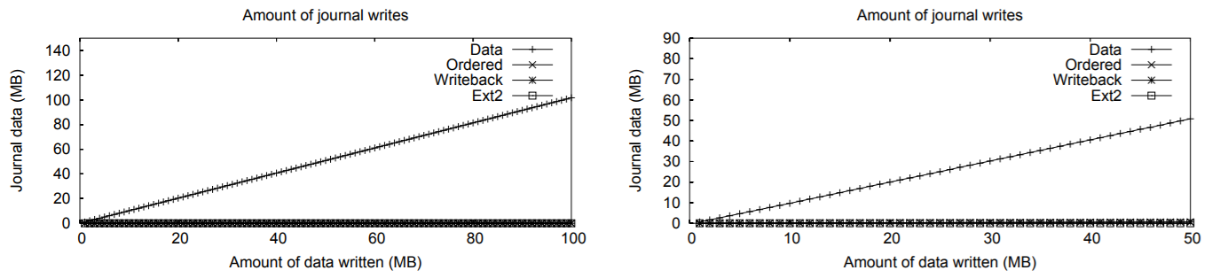
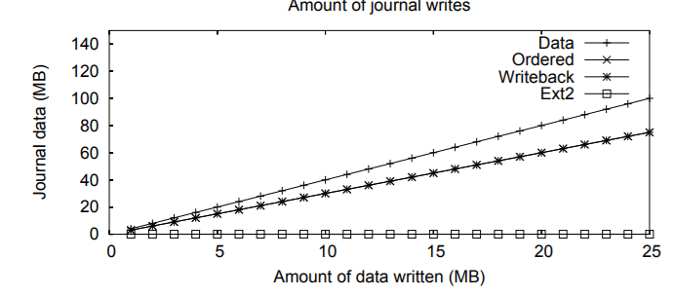
Ext3 file system - SBA
2. journal data
Distributed Computing Laboratory in SKKU

Slide 9
Ext3 file system - SBA
2. journal data
데이터 저널링 모드는 데이터 까지 저널링 하므로 다른 모드에 비해 저널링 양이 압도적으로 많은 것을 알 수 있다. -> 다른 두 모드는 메타데이타만 저널링한다.
Distributed Computing Laboratory in SKKU

Slide 10
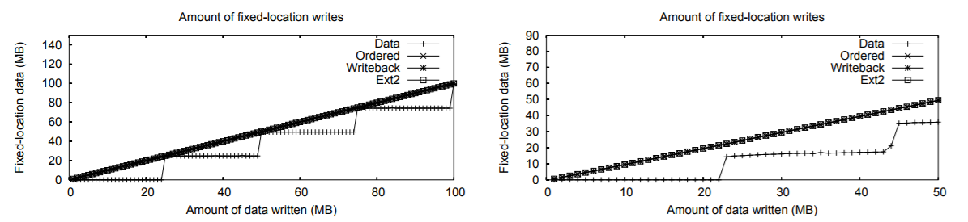
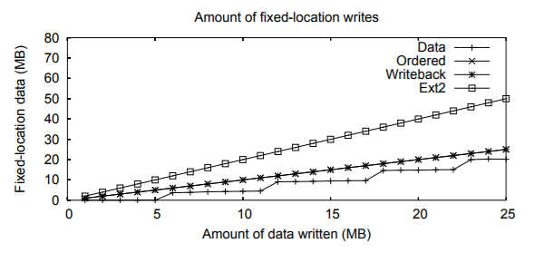
Ext3 file system - SBA
3. fixed location
Distributed Computing Laboratory in SKKU

Slide 11
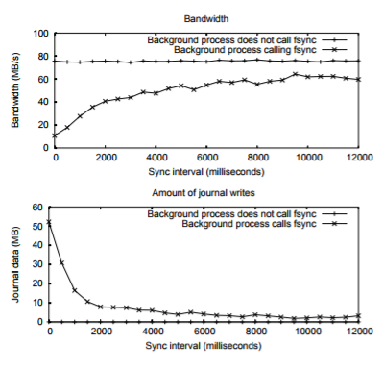
Ext3 file system - SBA
Concurrency
50mb의 파일을 읽는 foreground 프로세스와 4kb의 블록을 읽는 background 프로세스가 같이 실행되는 환경에서 후자의 프로세스의 fsync 옵션을 바꿔가면서 실험해보자!
Concurrency
첫번째 그래프를 보면 background 프로세스가 fsync를 하지 않는 다면 성능이 max지만 fsync 를 interval을 짧게 부름에 따라 foreground 프로세스의 성능이 좋지 않음을 알 수 있다.
두번째 그래프에서 set interval이 짧을 수록 저널데이터가 많다는 뜻이다.
그 데이터는 foreground 프로세스 , background 프로세스 둘다의 데이터라 fsync 시 한 그룹에 두 데이타가 다 들어있으면 비동기도 씽크를 맞춰야 한다. -> tangled
Distributed Computing Laboratory in SKKU

Slide 12
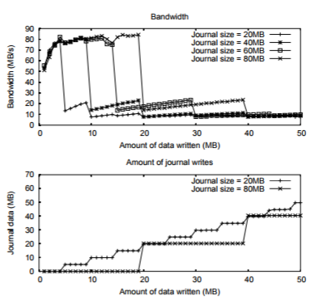
Ext3 file system - SBA
Journal commit policy (journal size)
저널 데이터 모드에 집중해서 분석해 보자
저널 사이즈의 1/4 지점에서 bandwidth drop 이 일어난다.
첫번째 drop이 있기전 bandwidth는 in-memory 속도와 같다.
마찬가지로 저널 데이터도 1/4 지점에서 일어난다.
-> fsync 호출
ordered와 writeback도 같은 원리 이다.
Distributed Computing Laboratory in SKKU

Slide 13
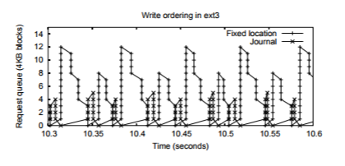
Ext3 file system - SBA
Interaction of journal and fixed-location traffic
저널에 쓰는 것과 fixed-location에 쓰는 것의 타이밍은 consistency를 위해 철저히 관리되야 한다.
저널은 데이타 write가 끝난 다음에 commit 된다.
Ordered journaling의 정책을 확인 할 수 있다.
문제점
첫번째의 waiting은 필요가 없다.
저널과 데이터의 device가 구분되어 있다면 필요하지 않다.
-> falsely limited parallelism
Distributed Computing Laboratory in SKKU

Slide 14
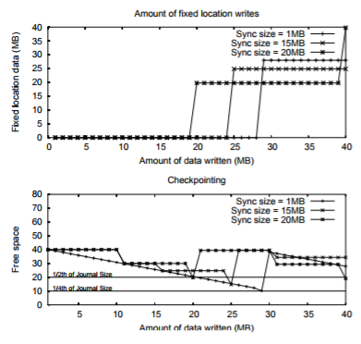
Ext3 file system - SBA
Checkpoint policy (journal size)
저널 사이즈가 40mb인 환경에서 테스트
1mb fsync 인 경우 28mb일때 checkpoint
20mb fsync 인 경우 20mb일때 checkpoint
두번째 그래프의 경우 free space가 저널 공간의 1/2 에서 1/4 사이에 checkpoint가 일어나는 것을 알 수 있다.
fsync 사이즈가 작을 수록 checkpoint를 연기하여 실행하는 것을 알 수 있다.
Distributed Computing Laboratory in SKKU

Slide 15
Ext3 file system - SBA
Eager writing
Ordered mode 랑 data mode는 metadata를 write 하기 전에 data를 먼저 writing하는데, 이를 eager writing 이라 한다.
장점 : data를 자주 flush하므로 disk queue가 크지 않아 전체적인 성능이 향상 된다.
단점 : temporary files 들이 write 될 확률이 높아 I/O 횟수가 늘어난다.
Distributed Computing Laboratory in SKKU

Slide 16
Ext3 file system - SBA
정리
Best performance 를 내는 저널링 모드는 workload 종류에 따라 다르다.
(ex. random -> data journaling) 그러나 저널 크기나 데이터가 쓰인 양이 더욱 더 큰 영향을 미친다.
Ext3은 compound transaction 에 취약하다. tangled fsync 때문.
Ordered 모드에서 저널 데이타 와 fixed-place 데이타는 겹치지 않고 서로를 기다리는데 처음에는 기다릴 필요가 없다.
Eager writing : ordered 와 data 저널링에서 일어나는 것, I/O load가 늘어날 가능성이 있다.
Distributed Computing Laboratory in SKKU

Slide 17
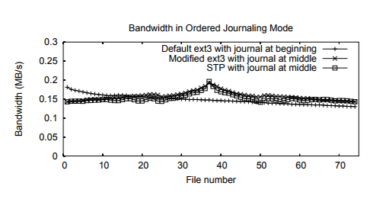
Ext3 file system - STP
원리
다양한 변화주기
첫번째, 저널 location
저널 location 위치에 따라 bandwidth가 다르다. 일반적인 ext3은 partition 시작에 저널 공간이 있는데 이를 중간으로 이동하면 ext3의 worst 값을 피할 수 있는 장점이 있다.
Distributed Computing Laboratory in SKKU

Slide 18
Ext3 file system - STP
두번째, 저널 mode
원래 저널링 모드는 마운트 단위로 하나의 모드를 이용한다.
하지만 성능 향상을 위해 하나의 트랜잭션 마다 그에 맞는 저널링 모드를 적용시켜 보자!
Sequential : ordered // random : data
그 결과 ordered 모드는 83.39초, data 모드는 86.67초인데 비해 adaptive 저널링은 51.75초 소요되었다.
Distributed Computing Laboratory in SKKU

Slide 19
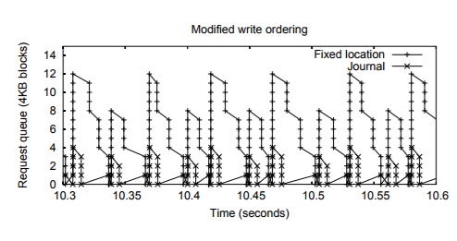
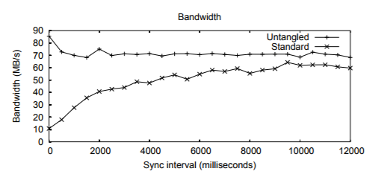
Ext3 file system - STP
세번째, 트랙잭션 grouping
궁극적인 목적은 비동기 프로세스가 동기 프로세스의 영향을 받지 않게 하는 것 -> untangle
Untangle 상태인 프로세스 in-memrory update가 가능하다.
Distributed Computing Laboratory in SKKU

Slide 20
ReiserFS - SBA
background
Ext3 와 거의 비슷한 파일시스템이다. (저널링 모드 3개, compound transaction)
2가지가 다르다.
1. 데이터 구조로 B+트리 사용
2. 저널의 포맷이 다르다. // ext3 = 파일 // reiserfs = sequence block 최대크기 32mb
Distributed Computing Laboratory in SKKU

Slide 21
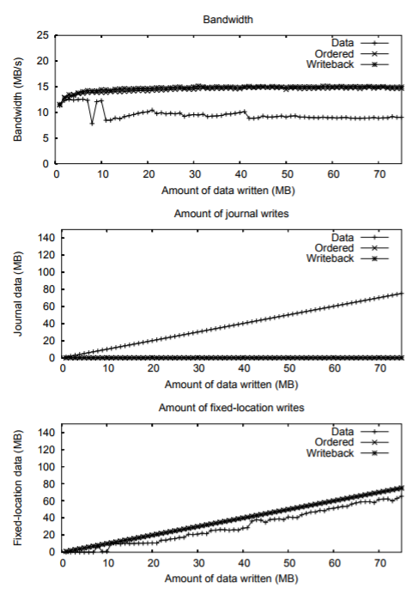
ReiserFS - SBA
Basic behavior
Ext3와 거의 비슷하다.
차이점이 있다면, data journal에서 톱날 모양
의 그래프가 사라졌다.
Distributed Computing Laboratory in SKKU

Slide 22
ReiserFS - SBA
Hournal commit policy
Ext3은 데이터 저널링 기준 1/4 의 데이타가 차면 commit 됬었다.
ReiserFS는 저널 size가 8mb보다 크냐 작냐에 따라 900block // 450 block 으로 나눠서 생각한다.
ReiserFS의 저널 크기는 32mb이므로, 상당히 여유롭게 commit 한다.
Distributed Computing Laboratory in SKKU

Slide 23
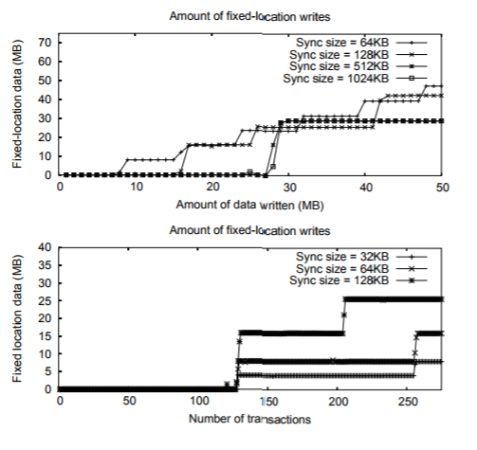
ReiserFS - SBA
Checkpoint policy
Ext3 보다 복잡한 구조로, 저널의 남는공간
고려하는 것이 아니고, concurrent transaction
의 number도 고려한다. 7/8이 차면 checkpoint
두번쨰 그림에서, 128개 이상의 transcation 이
있으면 checkpoint 된다.
Distributed Computing Laboratory in SKKU

Slide 24
ReiserFS - SBA
Finding bugs
SBA 기법을 이용하다 보면 파일시스템에 정책만 분석하는 것이 아니고 파일시스템이 잘 구현 되었는지도 자연스럽게 알게 된다.
다음은 논문에서 찾아낸 4가지 버그이다.
• In the first transaction after a mount, the fsync call returns before any of the data is written.
We tracked this aberrant behavior to an incorrect initialization.
• When a file block is overwritten in writeback mode, its stat information is not updated.
This error occurs due to a failure to update the inode’s transaction information.
• When committing old transactions, dirty data is not always flushed.
We tracked this to erroneously applying a condition to prevent data flushing during journal replay.
• Irrespective of changing the journal thread’s wake up interval, dirty data is not flushed.
This problem occurs due to a simple coding error.
Distributed Computing Laboratory in SKKU

Slide 25
IBM JFS
IBM JFS
이 파일시스템을 분석할 때 논문에서 코드를 분석하는 것이 아닌 일정 트래픽을 필터해서 시스템에 문제가 있는지 체크하는 기법을 사용하였다.
이를 통해 여러가지 정보를 알아냈는데,
1. ordered 저널링 모드를 사용한다는 것
2. logging at the record level, 즉 전체를 로깅하는게 아니고 바뀐 structure만 로깅한다.
3. 그룹 concurrent update를 이용하지 않는다. 동기랑 비동기랑 bandwidth 가 달라진다.
4. 저널 write는 timer에 의해 일어나지 않고 다른 방법을 통해서만 된다. 즉, infinite write delay가 생길 가능성이 있다. 이는 reliability에 좋지 않다.
Distributed Computing Laboratory in SKKU

Slide 26
Windows NTFS
Windows NTFS
윈도우의 기본 파일 시스템
ntfs의 모든 오브젝트는 file이다. metadata, journal 등 전부다 파일
저널은 파일시스템 중간에 위치한다.
데이터 저널링을 하지않고, 블록레벨 저널링을 하지 않는다. JFS 랑 같음
Ordered 저널링을 한다.
Distributed Computing Laboratory in SKKU

Slide 27
감사합니다
Distributed Computing Laboratory in SKKU

